Slide 1
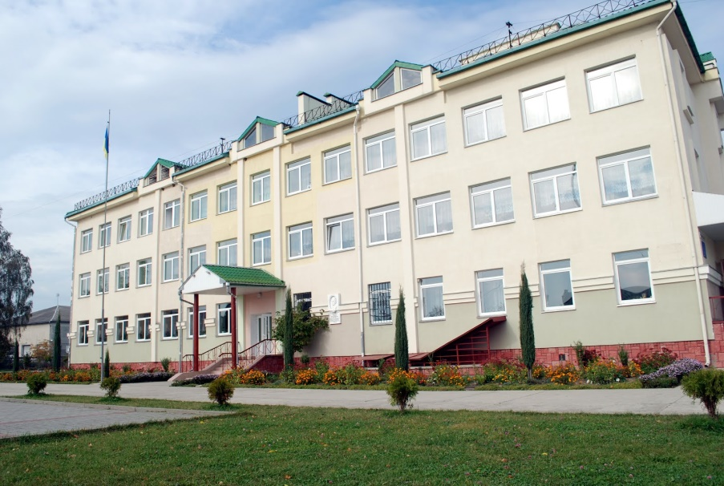
Звіт з виховної роботи 9-А класу (2019-2020 н.р.)
Класний керівник: Дем’янчук Н.П.

Slide 2
02.09.2019р. Виховна година «Україна починається з тебе…» – виховуємо толерантність та взаємодопомогу як запоруку мирного співіснування.

Slide 3
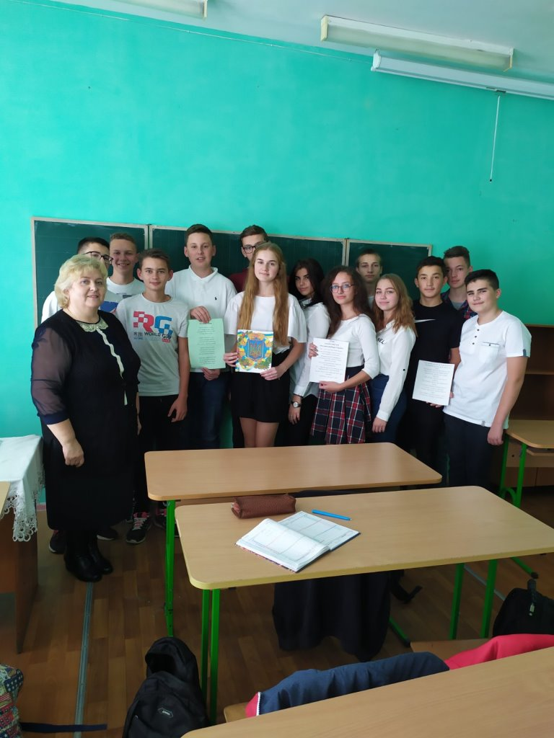
Виховна година до Дня захисника України

Slide 4
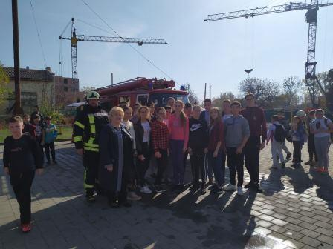
22.10.2019р. Виховна година на тему: «Правила безпеки та правила поведінки при пожежі»

Slide 5
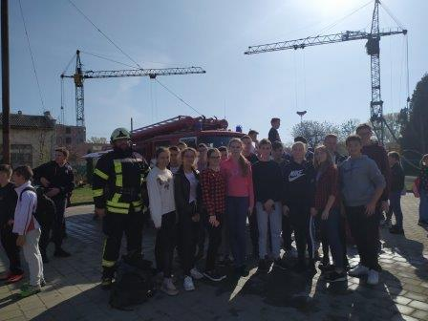

Slide 6
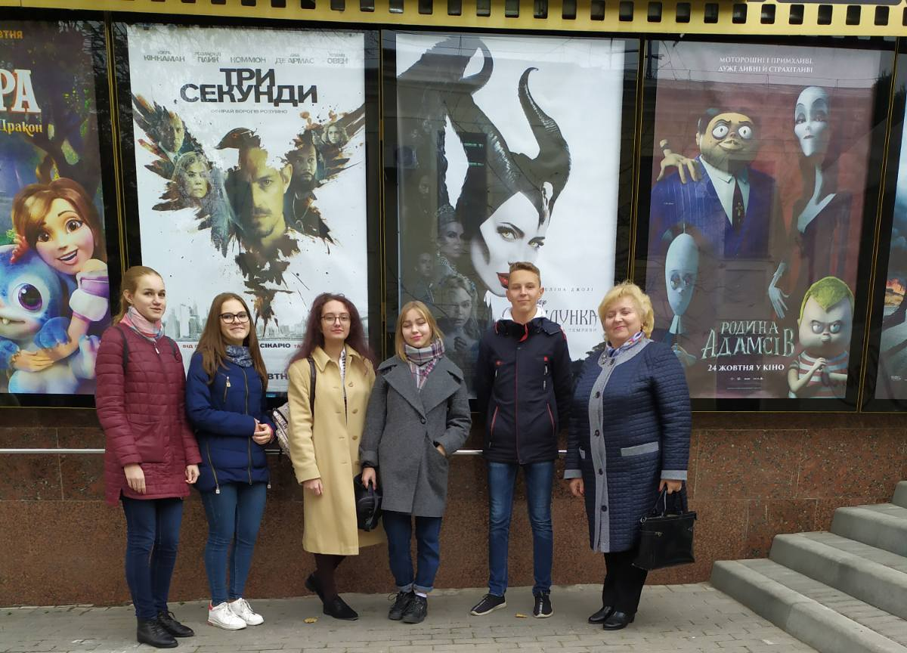
29.10.2019р. Екскурсія: «Вивчаємо місто. Перегляд фільму у кінотеатрі «Люм’єр»

Slide 7
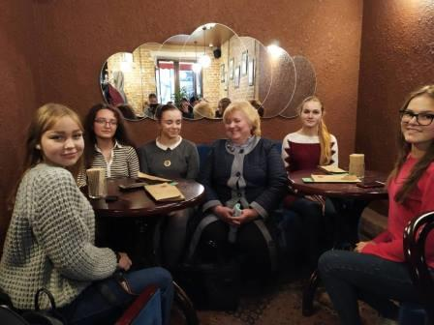
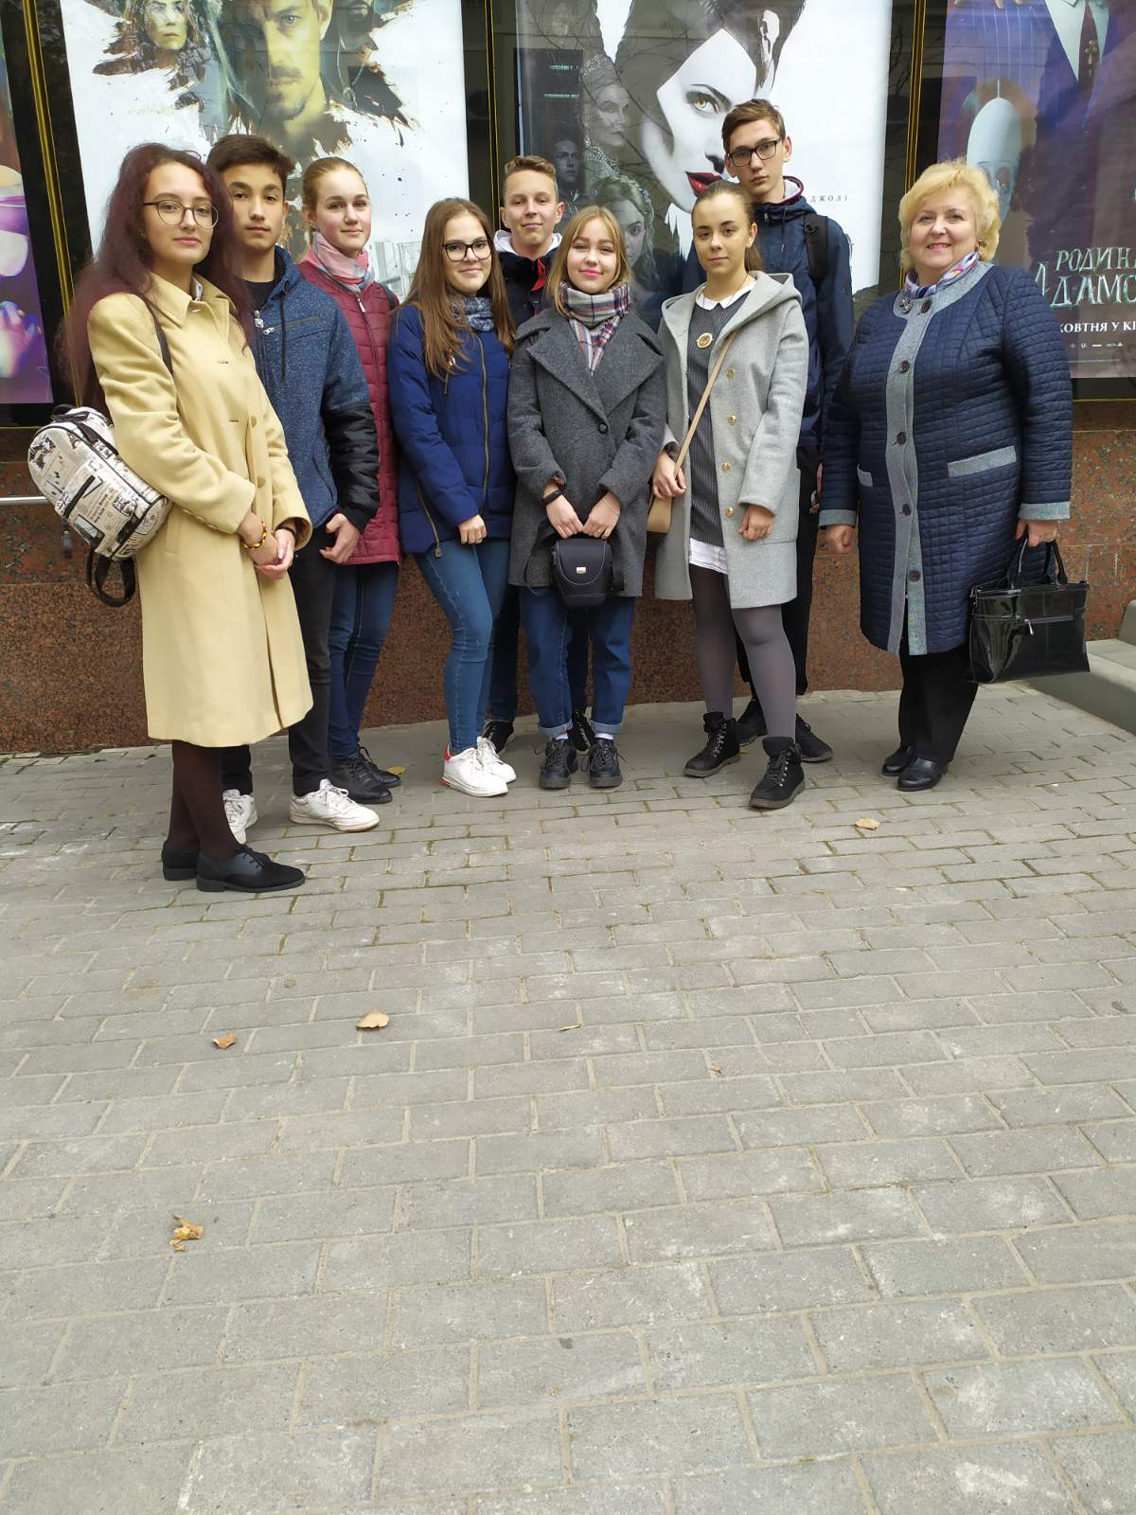
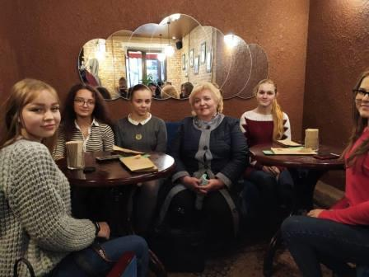

Slide 8
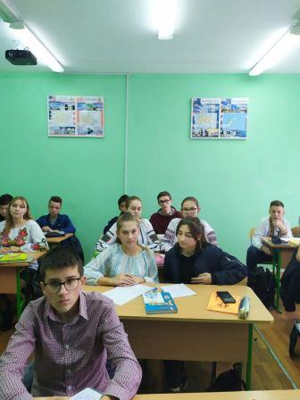
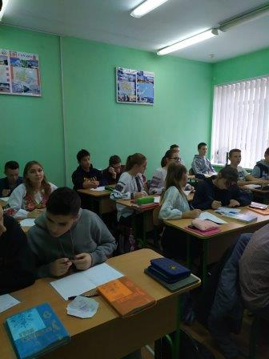
08.11.2019р. Виховна година: «Здоровий спосіб життя. Правила поведінки на канікулах»

Slide 9
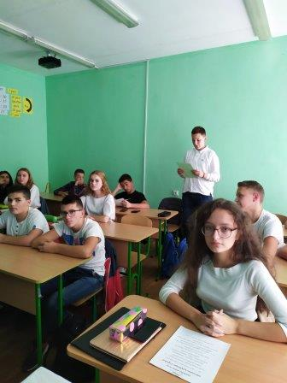
14.11.2019р. Виховна година: «Я і закон». Правове виховання. Права і обов’язки дітей.

Slide 10
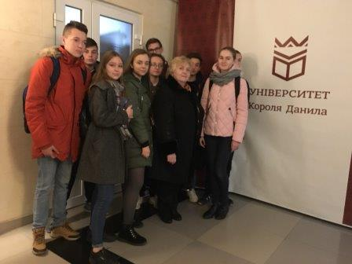
22.11.2019р. Екскурсія на «Ярмарку професій» до Університету Короля Данила.

Slide 11
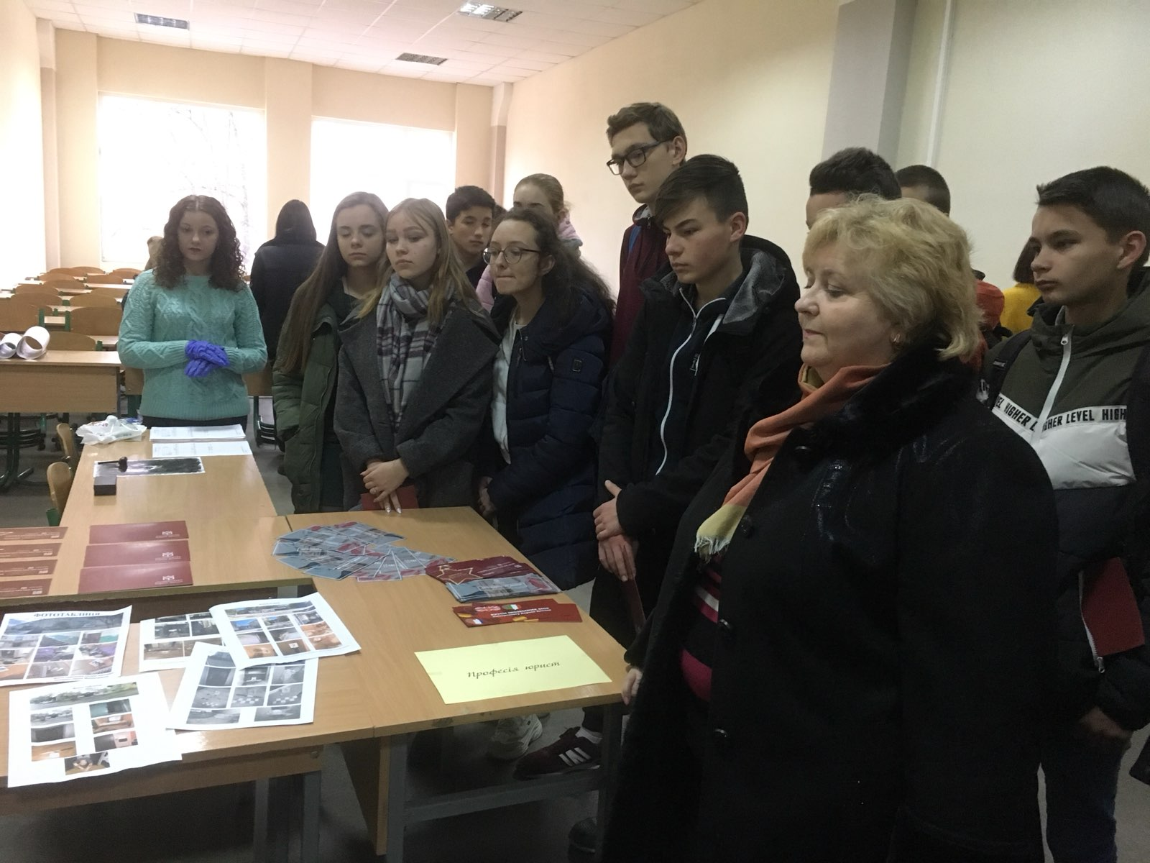
Школа — це майстерня, де формується думка підростаючого покоління, треба міцно тримати її в руках, якщо не хочеш випустити з рук майбутнє.

Slide 12
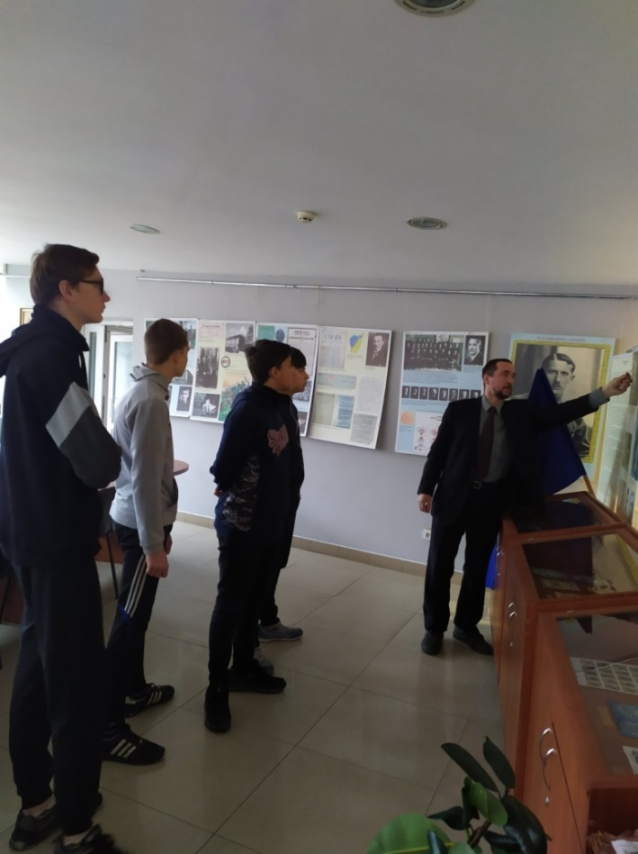
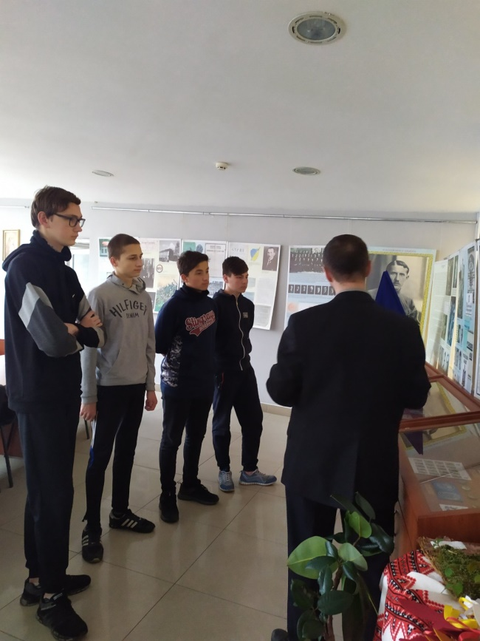
7 грудня 2019р. Ознайомлення з експозицією на тему: «Низько схиляємо голови перед подвигами захисників України». Центр патріотичного виховання учнівської молоді імені С.Бандери.

Slide 13
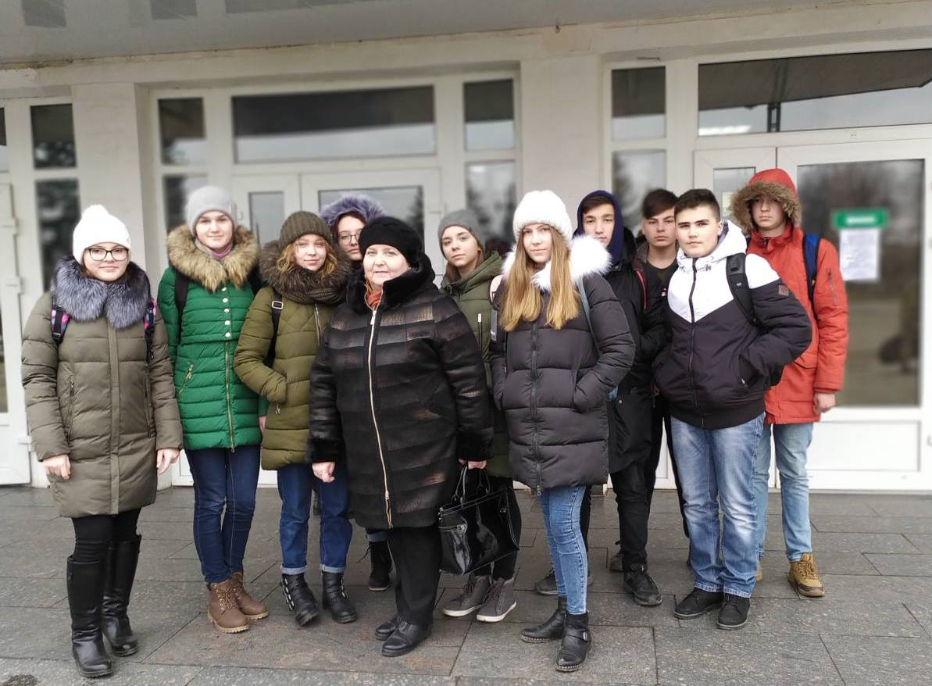
20.01.2020р. Участь у мітингу пам’яті загиблих у Донецькому Аеропорту

Slide 14
02.03.2020р. Виховна година присвячена 206 річниці дня народження Т.Г.Шевченка

Slide 15
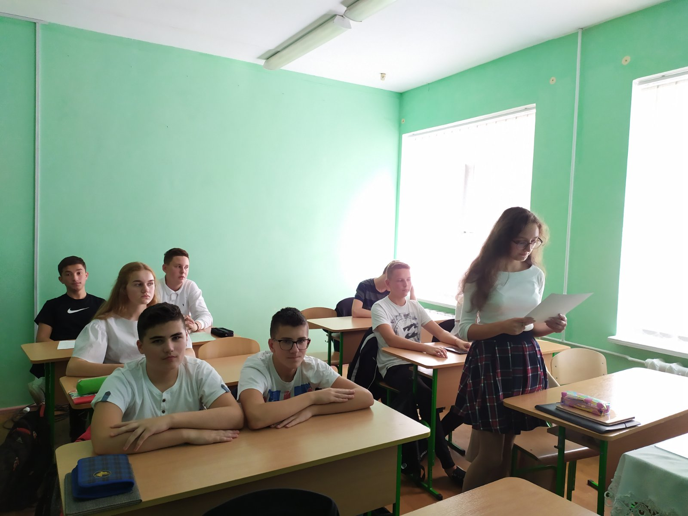
Учні декламують поезії Тараса Шевченка

Slide 16
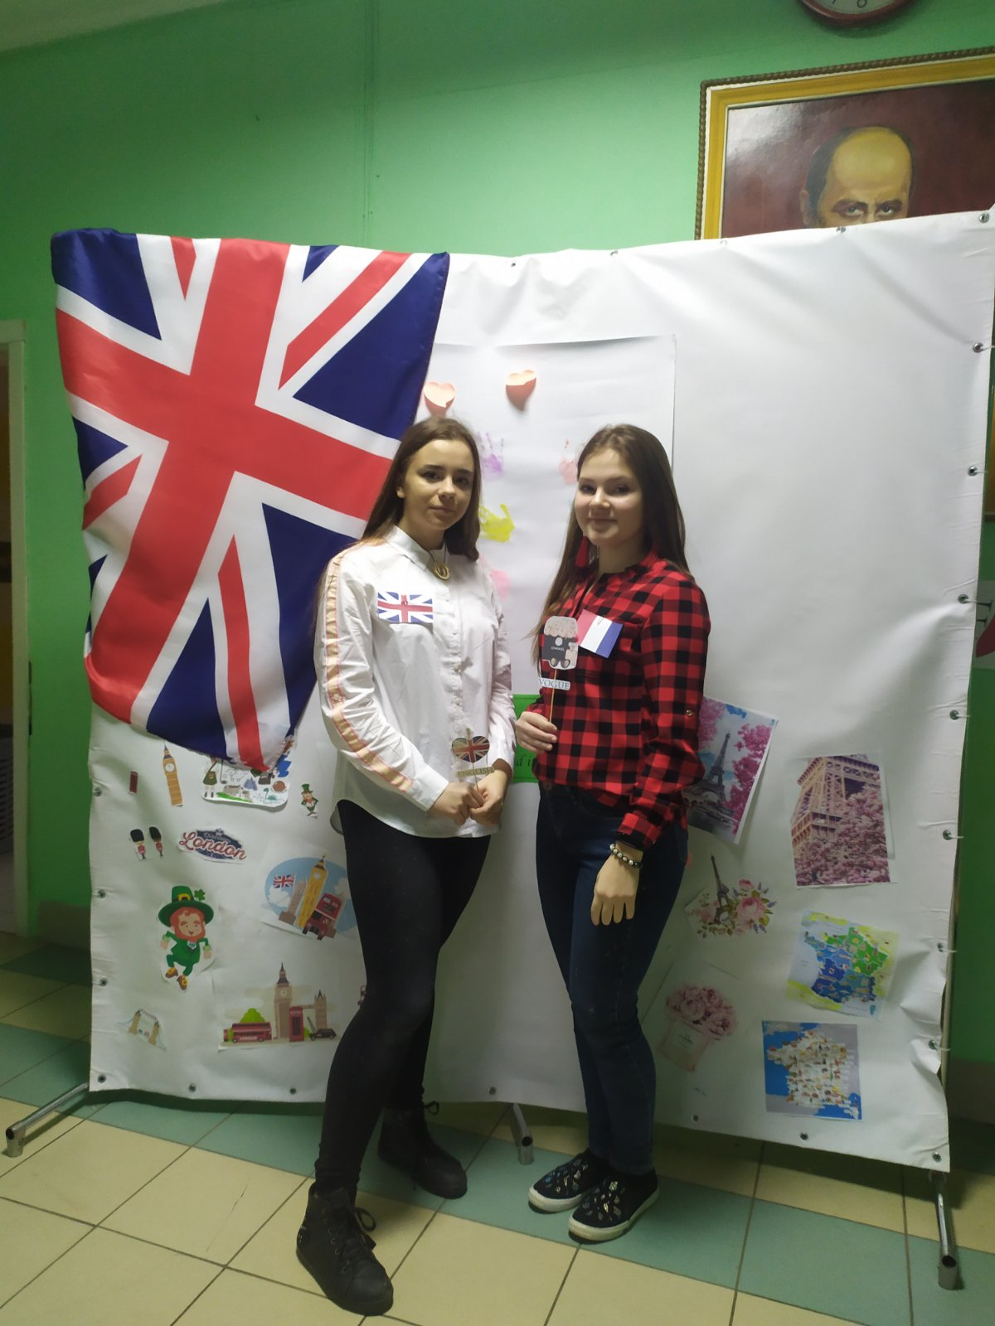
Учні 9-А класу брали участь у предметних та тематичних тижнях

